Slide 1

Photosynthesisالبناء الضوئي
ما فائدة عملية البناء الضوئي للإنسان؟
ما فائدة عملية البناء الضوئي للنبات؟

Slide 2

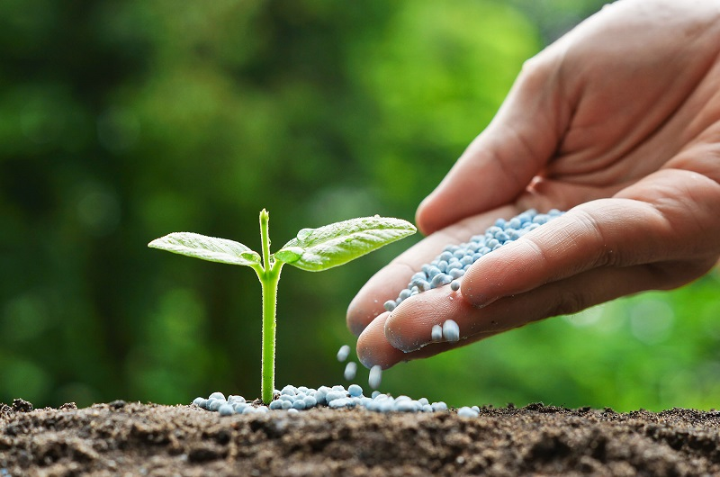
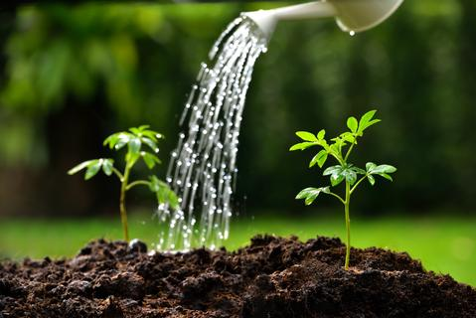
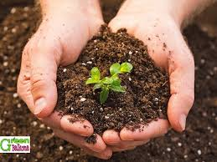
هل يزود كل من الهواء والتربة والماء والمعادن عملية البناء الضوئي بالطاقة ؟
لا
فالمصدر الوحيد للطاقة اللازمة لعملية البناء الضوئي
هي الطاقة الضوئية

Slide 3
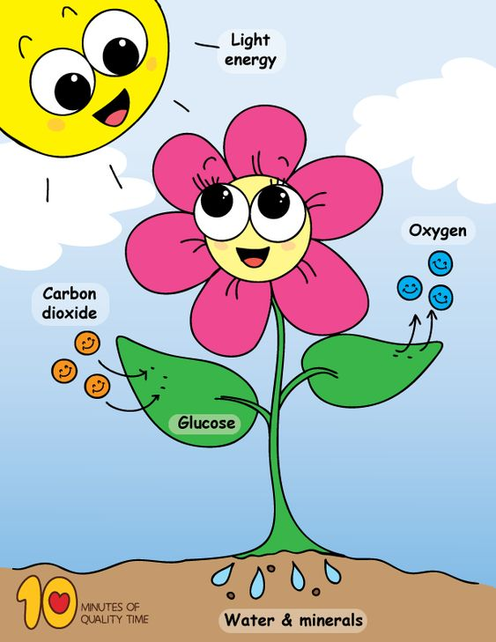

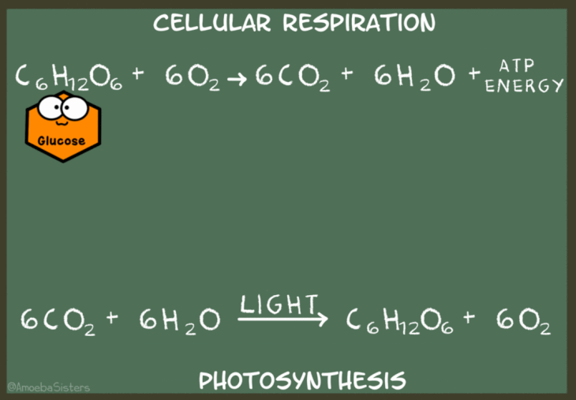
من خلال الصورة اكتبي معادلة البناء الضوئي

Slide 5
صفحة 1285_5 من خلال الشكل
أين تحدث عملية البناء الضوئي؟
في البلاستيدات الخضراء
ماهي مراحل عملية البناء الضوئي؟
المرحلة الثانية
التفاعلات اللاضوئية
(( حلقة كالفن ))
تفاعلات الظلام
المرحلة الأولى
التفاعلات الضوئية
تفاعلات الضوء
Stroma تحدث في الحشوة
Thylakoids تحدث في الثايلاكويد

Slide 6

Chloroplasts البلاستيدات الخضراء
Grana غرانا
Thylakoid ثايلاكويد
Granum غرانوم
Thylakoid ثايلاكويد
stromaالحشوة ( اللُحمة )

Slide 7
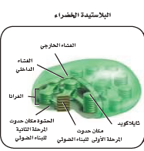
Chloroplasts البلاستيدات الخضراء
عضيات تشبه القرص
stromaالحشوة
سائل يملأ الفراغات المحيطة بالغرانا
ثايلاكويدات
مجموعة من
الأغشية المسطحة
تشبه الكيس
تترتب في رزم متراصة تسمى غرانا
تفاعلات لا ضوئية
تفاعلات ضوئية

Slide 8
سؤال 19 صفحة 146

Slide 9
Phase one : light Reaction المرحلة الأولى : التفاعلات الضوئية
في أي جزء من البلاستيدة الخضراء تحدث التفاعلات الضوئية؟
في الثايلاكويد
سؤال 8 صفحة 150

Slide 10
: pigmentsالأصباغ
جزيئات ملونة تمتص الضوء لصنع الغذاء
توجد في أغشية الثايلاكويد
الكلوروفيل
الصبغة الأساسية في النباتات هي
أهم أنواعه
bالكلوروفيل
aالكلوروفيل

Slide 11
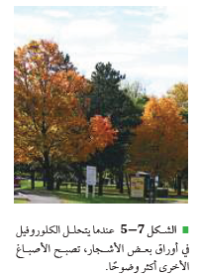
الكلوروفيل يمتص اللون الأزرق و البنفسجي و الأحمر وتعكس اللون الأخضر
الكاروتينات تمتص اللون الأزرق و الأخضر وتعكس اللون الأصفر و البرتقالي
لماذا تظهر النباتات باللون الأخضر؟
لأن الأصباغ النباتية تمتص جميع ألوان الطيف
ما عدا اللون الأخضر
فينعكس فنرى النبات باللون الأخضر

Slide 12
bفي حال عدم وجود كلوروفيل
يمتص النبات كمية أقل من الضوء،
مما قد يؤدي
إلى انخفاض معدل البناء الضوئي

Slide 13
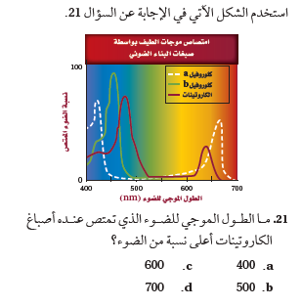
سؤال 21 صفحة 146

Slide 14
شكراً لكم
تمنياتي للجميع بالتوفيق
معلمة المادة
أ. جوهرة الذبياني

